Slide 1

Aula 02-02 Fundamentos econômicos aplicados ao turismo
Frederico F. Oliveira

Slide 2
DEMANDA TURÍSTICA Curva da Demanda
Entre a quantidade demandada e o preço do bem, há uma relação inversamente proporcional, chamada de Lei Geral da Demanda.
Segundo Carvalho e Vasconcellos (2006), essa relação pode ser observada a partir dos conceitos de escala de demanda, curva de demanda ou função demandada.
A relação quantidade-preço demandado pode ser representada pela figura a seguir em que:
P representa o Preço;
Q representa Quantidade;
D1 a Curva de Demanda.

Slide 3
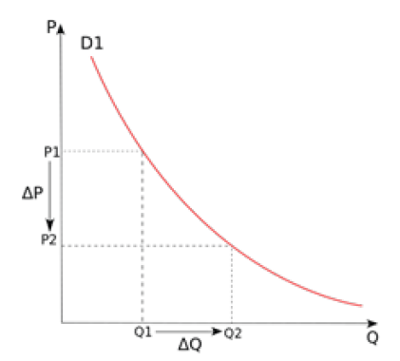
Demanda Turística – Curva de Demanda
Temos:
P1 é o preço do produto ou serviço 1;
P2 é o preço do produto ou serviço 2;
Q1 é a quantidade demandada do produto ou serviço 1;
Q2 é a quantidade demandada do produto ou serviço 2;
ΔP é a variação entre o preço P1 e P2;
ΔQ é a variação entre as quantidades demandadas Q¹ e Q2;
D1 é a curva de demanda.

Slide 4
Demanda Turística – Curva de Demanda
Efeito de substituição – Se há um bem similar que satisfaça a mesma necessidade do consumidor de determinado produto Z, ou seja, um substituto, quando o preço do produto Z aumenta, o consumidor passa a adquirir o bem substituto, reduzindo assim a demanda do produto Z no mercado.
Efeito de renda – Quando o preço de um bem aumenta e outros fatores como a renda do consumidor e o preço de outros bens permanecem constantes, o consumidor perde poder aquisitivo, e a demanda por esse produto diminui. Embora seu salário monetário não tenha sofrido nenhuma alteração, seu salário “real”, em termos de poder de compra, foi corroído.

Slide 5
 | Aumento da demanda | Redução da demanda
Movimento ao longo da curva de demanda | Redução de preço | Aumento do preço
Deslocamento da curva de demanda | Choque positivo de demanda: Aumento do preço dos produtos substitutos; Redução do preço dos produtos complementares; Aumento da renda para produtos normais; Redução de renda para produtos inferiores; Intensificação do gosto pelo produto; Melhoria do produto; Aumento do número de compradores. | Choque negativo de demanda: Redução do preço dos produtos substitutos; Aumento do preço dos produtos complementares; Redução de renda para produtos normais; Aumento de renda para produtos inferiores; Redução do gosto pelo produto; Piora do produto; Redução do número de compradores.

Slide 6
Demanda Turística- Elasticidade da Demanda
O conceito de elasticidade é fundamental na análise econômica, pois por meio de sua medição, é possível identificar como compradores e vendedores irão se comportar diante das mudanças do mercado.
Por exemplo, para alguns bens, os consumidores reagem bastante quando o preço sobe ou desce e para outros a demanda fica quase inalterada com a alteração de preço.
No primeiro caso se diz que a demanda é elástica e no segundo que ela é inelástica.
No caso de estudo da curva da demanda, identificamos que ela se desloca quando alguma variável se altera e as demais permanecem constantes;
A sua elasticidade vai nos permitir medir a “intensidade da resposta da quantidade demandada a alterações no preço do bem”, e ela é calculada como a variação percentual da quantidade demandada dividida pela variação do preço” (MANKIW, 2001, p. 94).

Slide 7
Demanda Turística- Elasticidade da Demanda
A elasticidade de preço de demanda mede a reação da demanda frente a uma mudança no preço.
1) Elásticos: A demanda por um bem é elástica quando sua quantidade responde com grande intensidade diante das alterações de preço, ou seja, a variação percentual na quantidade excede a variação percentual no preço. Isso significa que os consumidores são bastante sensíveis a variações no preço. Neste caso, o valor da elasticidade-preço do bem será maior que 1.
2. Inelásticos: A demanda por um bem é inelástica quando sua quantidade responde com baixa intensidade diante das alterações de preço, ou seja, a variação percentual na quantidade é menor que a variação percentual no preço. Isso significa que os consumidores são relativamente insensíveis a variações no preço. Neste caso, o valor da elasticidade-preço do bem será menor que 1;

Slide 8
Demanda Turística- Elasticidade da Demanda
A elasticidade de preço de demanda mede a reação da demanda frente a uma mudança no preço.
3. Elasticamente Unitários: Se a elasticidade-preço do bem for igual a 1 diz-se que a demanda por esse bem é de elasticidade neutra. A variação percentual na quantidade é igual à variação percentual no preço.

Slide 9
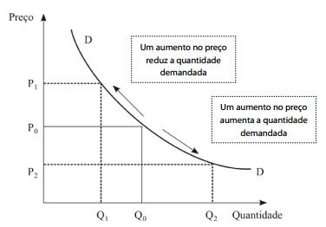
Demanda Turística- Elasticidade da Demanda

Slide 10
Demanda Turística- Elasticidade da Demanda
O que leva os produtos e serviços a serem sensíveis aos preços?
Produtos necessários e supérfluos: quanto mais necessário o produto, menor a influência do preço na decisão do consumidor.
Dessa forma, a demanda por itens mais necessários tende a ser inelástica, ou seja, mais insensível a variação de preços.

Slide 11
Demanda Turística- Elasticidade da Demanda
O que leva os produtos e serviços a serem sensíveis aos preços?
Existência de substitutos próximos: quanto maior o número de alternativas de substituição do produto por outro, mais elástica é a demanda.
Horizonte temporal: quanto maior o horizonte de tempo considerado, mais elástica é a demanda.

